Slide 1
Духовно – нравственное
воспитание

Slide 2
Боже мой! Сколько у нас в народе таких,
которые решительно ничего не знают, и ни слова не слыхали, ни от кого! В детстве их не учили; в возрасте они не хотели учиться; а потом им некогда было учиться. И что же таковые могут передать своим детям? Святитель Иннокентий, митрополит Московский

Slide 3
Добро - как источник радости,
мир и согласие в душе, покаяние – отречение от зла;
милосердие - как милость в сердце;
благодать, которая вызвана добрыми делами и любовью к близким;

Slide 4
Добрый человек из доброго сокровища сердца своего выносит доброе, а злой человек из злого сокровища сердца своего выносит злое, ибо от избытка сердца говорят его уста…
Евангелие от Луки

Slide 5
Влияние семьи на развитие ребенка составляет - 40%;
средств массовой информации - 30%;
школы - 20%;
улицы – 10%

Slide 6
Духовная составляющая воспитания в таком случае заключается в содействии ребенку в освоении системы ценностей и идеалов, а также в формировании на этой основе определенной личностной мировоззренческой позиции.

Slide 7
Нравственная же составляющая направлена на содействие в развитии чувств, отношений и поведения, отражающих мировоззренческую позицию в социальной деятельности ребенка: во взаимоотношениях с другими людьми и Божиим миром.

Slide 8
Из всех наук, которые должен знать человек, главнейшая есть наука о том, как жить, делая как можно меньше зла, как можно больше добра.
Л.Н.Толстой

Slide 9
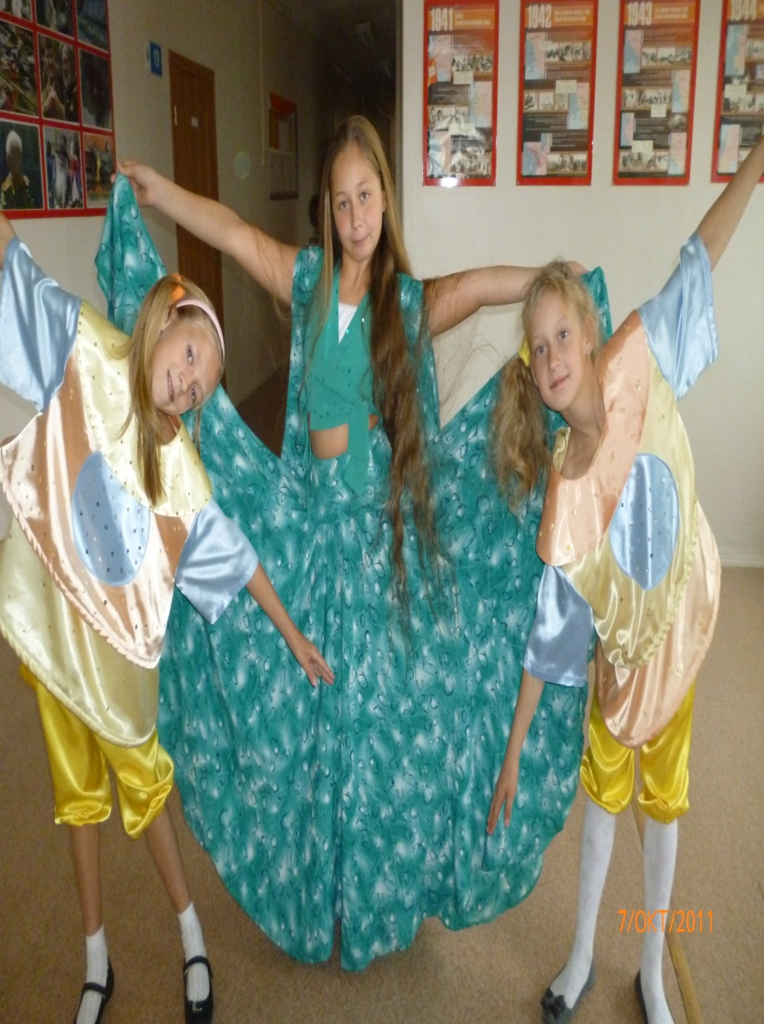

Slide 10
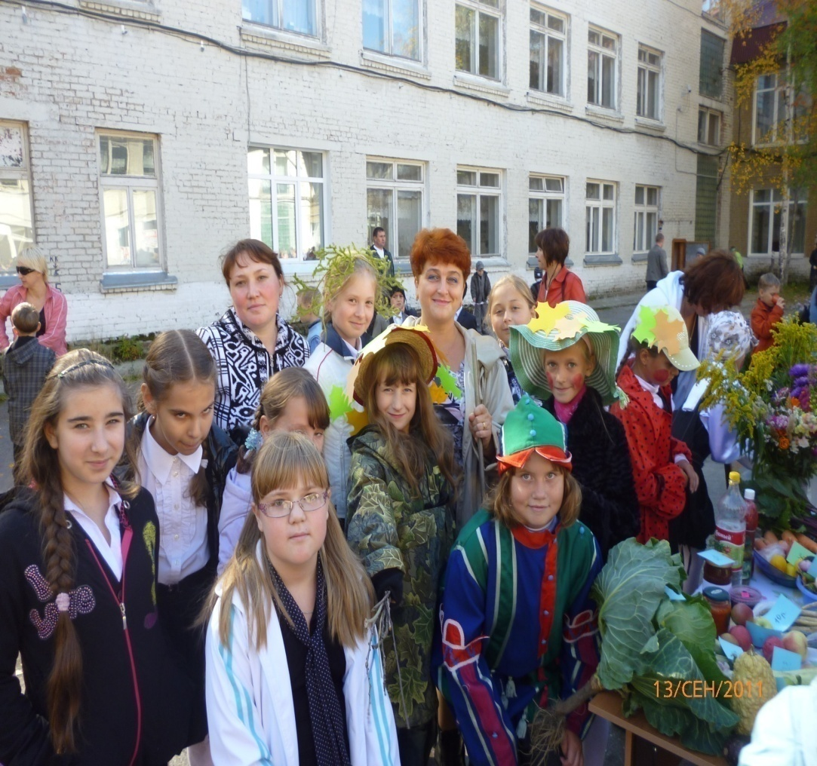

Slide 11
